Slide 1

BRD(Best robot dancer)
Lucas Martins
Pedro Amorim
Wesley Cantarino

Slide 2
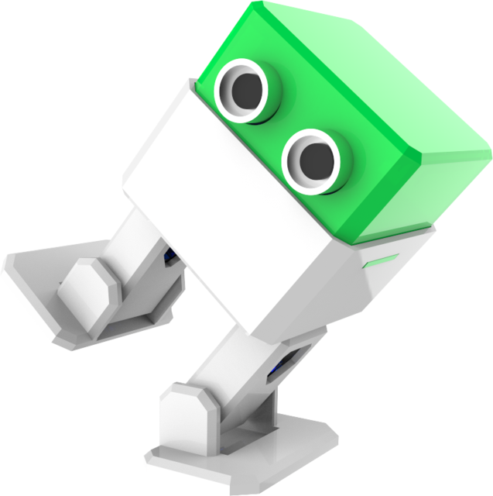
Objetivo
Apresentar, incentivar e ensinar a robótica principalmente para crianças de uma forma fácil e divertida !

Slide 3
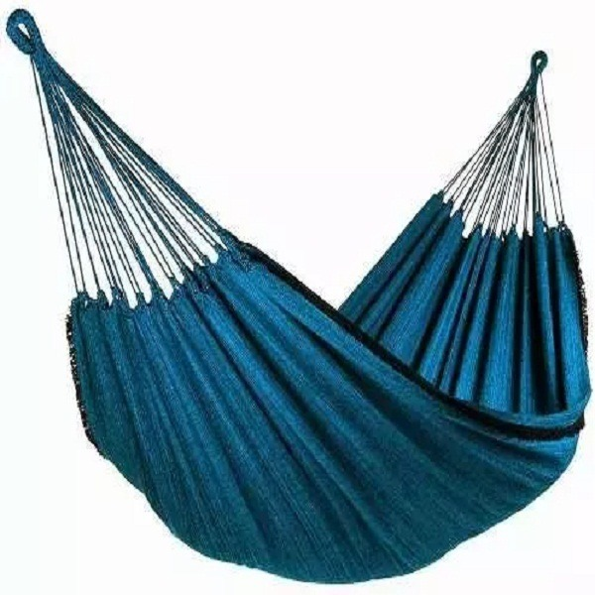
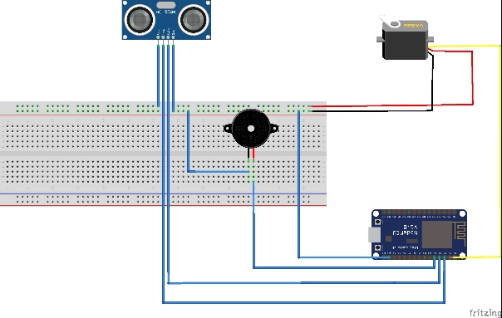
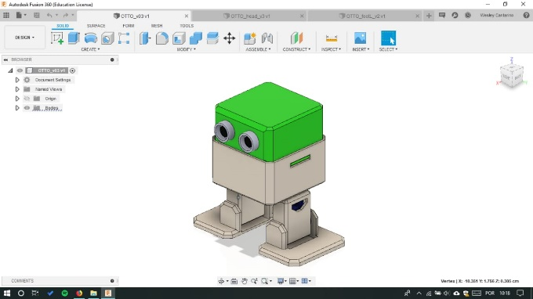
Funcionamento do Firmware
Aplicativo
Aplicativo
Rede
Estrutura

Slide 4

Hardware
ESP8266 nodeMCU
HC-SR04 Ultrassônico
Buzzer
4 micro servo
Eletrônica
Modelagem
Fusion 360 da Autodesk
Imprimir na impressora 3D

Slide 5
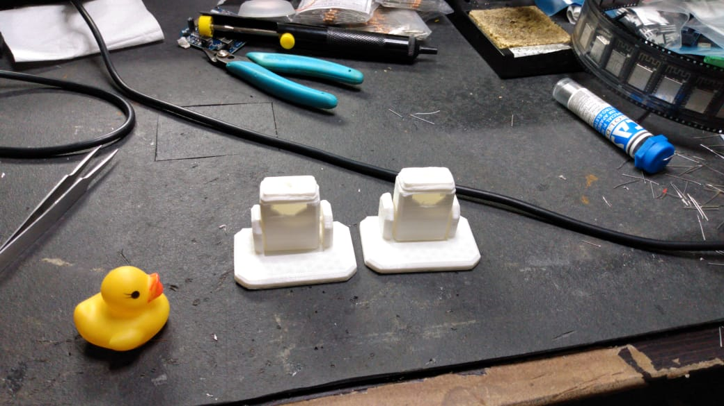
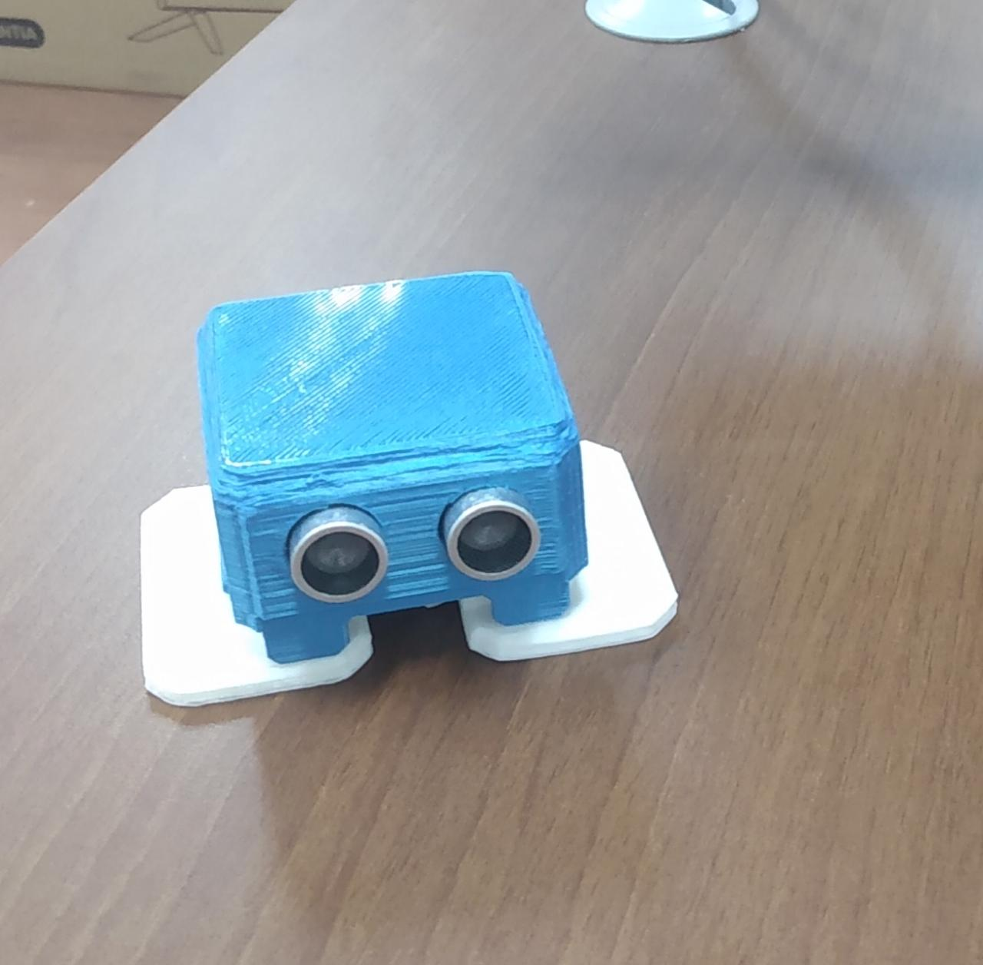
Andamento do projeto

Slide 6
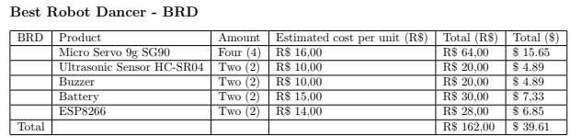
Orçamento

Slide 7

Como gerir tanta informação?
CAS-IEEE-UFJF/Robot-dancing

Slide 8
Dúvidas?
ieee.cas@engenharia.ufjf.br

